Slide 1

2010年本科毕业论文答辩
基于不确定性数据的Pt-k查询算法的研究与实现
导师：杜卿
答辩人：何宇翔
Notes:
不确定性数据分析

Slide 2

提纲
基于不确定性数据的Pt-k查询算法的研究与实现
1
绪论
2
不确定性数据与查询处理综述
3
PT-K查询算法理论研究
4
PT-K查询算法的设计与实现
5
实验及性能分析
答辩人：何宇翔
Notes:
论文的架构

Slide 3
绪论

Slide 4
重点参考文献
基于不确定性数据的Pt-k查询算法的研究与实现
崔斌，卢阳. 基于不确定性数据的查询处理综述[ J] .计算机应用.2008，28(11): 2729-2731
周傲英，金澈清，王国仁，李建中.不确定性数据管理技术研究综述[J].计算机学报，2009，(01) :1-16
李建中，于戈，周傲英. 不确定性数据管理的要求与挑战.中国计算机学会通讯.2009，5(4):6-15
申德荣，于戈，寇月，聂铁铮.可能世界内数值型不确定性数据匹配模型.计算机应用研究.2008-7：2607-2611
M. Hua, J. Pei, W. Zhang, and X. Lin. Efficiently answering probabilistic threshold TOP-K queries on uncertain data (extended abstract). In Proc. International Conference on Data Engineering (ICDE’08), Cancun, Mexico, April 2008.
Pei J，Hua M，Tao Y F，Lin X M. Query answering techniques on uncertain and probabilistic data : Tutorial summary Proceedings of t he 2008 ACM SIGMOD International Conference on Management of Data. Vancouver，2008 :1357-1364
HUA M,PEI J,ZHANG W, et al. Ranking queries on uncertain data: A probabilistic threshold approach[C] .Proceedings of the2008 ACMSIGMOD International Conference on Management of Da-ta. New York: ACM Press, 2008, :673-686 .
还有其他等差不多30篇外文文献
答辩人：何宇翔

Slide 5
不确定性数据定义和分类
基于不确定性数据的Pt-k查询算法的研究与实现
定义
不确定性数据是原始数据本身不准确或是采用了粗粒度的数据集合，也可能是为了满足特殊应用目的或是在处理缺失值、数据集成过程中而产生的
分类
概率值，如 AMY的年龄为 34岁的概率是0.16，为 45岁的概率是 0.4
范围值，如 AMY的年龄为[32，56]
互斥值，如 AMY的年龄或者为32或为78
模糊集值，如 AMY的成绩是 A的可能性为0.2，B的可能性为 0.4
答辩人：何宇翔

Slide 6
知名大学以及公司的研究机构的不确定研究项目列举
基于不确定性数据的Pt-k查询算法的研究与实现
多伦多大学 | ConQuer项目，Renée J. Miller领导的研究小组，主要研究方向是针对不一致数据库的管理技术，利用重写SQL语句优化查询和系统执行，建立一个高效和可伸缩的数据库。
普度大学 | Orion项目，研究的是一个处理模糊数据的数据库管理系统。相对于其他的不确定性数据数据库，同时支持任意的属性和相关元组的不确定性，使数据库准确地处理离散和连续的数据。
斯坦福大学 | Trio项目，基于称为ULDBs扩展关系模型，它支持基于SQL的查询语言TriQL，研究不确定性数据的世系分析。Trio可以在广泛的领域使用，主要包括以下领域：传感器数据管理，数据清理和整合，信息提取系统，以及近似和假设查询处理。
康奈尔大学 | MayBMS项目，由Lyublena Antova 领导的小组，主要关注于如何利用和扩展成熟的关系数据库技术在不确定性数据查询和管理技术方面进行优化，研究其鲁棒性和可扩展性。
华盛顿大学 | MystiQ项目，是由Nilesh Dalvi领导的研究小组，MystiQ利用概率模型对来源于大量不同来源的不确定性数据进行查询研究，现在该项目的目标是发展在大型的不确定性数据库进行有效查询的技术。同时，研究小组认为，数据的来源十分重要，如何在多源数据库找到数据的联系是关键。
英特尔/加州大学伯克利分校 | BayesStore项目，由Eirinaios C. Michelakis领导的研究小组，该项目的主要研究一种新的基于概率模型和统计的不确定性数据管理架构。主要努力方向是在实现高效率的SQL查询算法，增加概率关系运算符的引擎。该项目的主要目的是（1）支持不同模式的高效查询处理；（2）在引入新的模型和算法的时候，能有扩展的API提供；（3）支持大型的数据库
马里兰大学 | ProDBs项目，研究重点是在概率数据库，提出了第一个概率数据模型，ProView，后续扩展这个数据模型，处理实时性的概率数据库和XML数据库。该项目现在的重点放在了概率聚集效率方面和概率数据库的时空概念。
IBM Almaden | Avatar项目，该项目有两大目标：（1）从非结构化数据中抽取结构化的信息；（2）基于这类信息构建下一代搜索和商业智能应用。该项目正在进行对概率数据库的研究，同时该项目还研究信息检索、自动学习机器。
答辩人：何宇翔
Notes:
在国内知名的期刊、论文数据库中以“不确定性数据”为关键字进行查询，可以发现在中国期刊全文数据库仅有13篇期刊、中国优秀硕士学位论文全文数据库仅有2篇论文、中国期刊全文数据库_世纪期刊和中国博士学位论文全文数据库均没有相关条目。其中主要以研究不确定性数据查询相关的文章仅有2篇，提及到不确定性数据查询技术的文章仅有2篇，而且相关文章的最早发表时间是2001年2月。但是，在国外的文献数据库，早在80年代就有相关的文章，而且当前搜索结果不止100篇，国外特别是美国，有多所学校和公司成立相关研究机构，针对不确定性数据进行深入透彻的研究，并且取得不少的研究成果。可见，国内关于不确定性数据处于探索阶段，文章内容多为对国外已有研究成果进行综述性研究，没有提出较为鲜明的观点或者理论。因此，本文研究关于不确定性数据的查询技术是十分具有前瞻性和重要性。
国内关于不确定性数据研究方面的文章有，文献[1]、文献[2]和文献[3]。
其中文献[1]中，崔斌等人是针对不确定性数据查询技术的综述性研究，以国外20多篇论文为基础，针对前人研究进行概述，并没有提出鲜明的观点或者论点，相当于国外优秀不确定性数据查询技术研究成果的综述。
文献[2]中，周傲英等人是对整个世界，在不确定性数据技术研究的综述，以国外100多篇论文为基础，泛泛的对不确定性数据进行一个概述性描述，也没有提出鲜明的观点或者论点，其中有关于不确定性数据查询技术方面的综述。内容中，也提到了关于国外正在如火如荼的对不确定性数据进行研究，而国内则没有一点动静。同时，他也认为，不确定性数据广泛存在于这个现实世界中，十分具有研究的价值和意义，非常有必要在这个方面进行深入的研究。
文献[3]中，李建中等人提出了不确定性数据研究的一些方向和挑战，并提出一些不确定性数据管理技术的要求。但是文章的主要分析还是建立在国外已有研究的基础上展开的，没有提出一个具体的研究方向，也没有提到国内现在在不确定性数据这个方面的研究情况，或者研究项目。只是一味的对国外研究情况进行一个引用，并在其基础上，提出一些要求和不确定性数据研究方向的挑战。
从他们的文章中也可以发现，他们的研究的结果无不是建立在国外已有的研究基础上，并没有太多自己个人的观点。属于综述性文章，所以我找了一篇和不确定性数据有一定关系的文献[4]进行研究。申德荣等人在文献[4]中提出出匹配度和完备度概念，并给出了匹配模型；提出基于 range数据类型的匹配度和完备度为最小粒度,定义了其他类型的不确定数据类型的匹配规则，并给出了相应的匹配规则定义。但是作者的观点也是建立在国外已有的研究基础上。
由此可见，国内在不确定性数据研究方向，特别是查询技术研究方向，没有任何的研究成果，所以针对不确定性数据的查询技术进行一个深入的研究是十分有必要的。

Slide 7
蓝鲸种群侦察的记录
基于不确定性数据的Pt-k查询算法的研究与实现
RecordID | 地点 | 时间 | 传感器编号 | 逗留时间（分） | 置信度
Record1 | 印度洋 | 9/2/06 2:14 | A101 | 25 | 0.3
Record2 | 北冰洋 | 6/12/09 4:07 | B206 | 21 | 0.4
Record3 | 北冰洋 | 6/12/09 4:09 | B231 | 13 | 0.5
Record4 | 大西洋 | 3/13/06 22:31 | E101 | 12 | 1.0
Record5 | 南太平洋 | 12/12/06 20:32 | S063 | 17 | 0.8
Record6 | 南太平洋 | 12/13/06 22:28 | S732 | 11 | 0.2
答辩人：何宇翔
Notes:
世界上最大的鲸鱼，蓝鲸，也是一种濒危动物，科学家为了研究这种濒危动物在地球上的繁衍过程，以保证其能够继续在地球上繁衍生息，还有调查其种群情况，常常会在某些蓝鲸皮肤上安装传感器。然后利用海洋上的监测器，统计蓝鲸种群情况。但是，由于蓝鲸在海上，传感器不敏感或者发生故障的概率较高，侦察不能保证十分精确。但是，侦察的置信度通常可以精确统计出来。表3-1显示的是一些传感器侦察蓝鲸的情况。当传感器侦察到蓝鲸在附近经过时，会记录该动物出现的时间和逗留的时间。

Slide 8
不确定性数据查询处理综述

Slide 9
不确定性数据查询
基于不确定性数据的Pt-k查询算法的研究与实现
U-Topk
U-Topk查询返回一个长度为 k 的元组矢量，它在所有可能世界中的发生概率最大。当我们要求TOP-K返回的所有元组都来自同一个可能世界的时候，使用U-Topk查询是适合的。
U-kRanks
U-kRanks查询返回在各个级别中出现的总概率最大的元组。这些元组不一定是最可能成为TOP-K矢量的，它们也不一定都出现在同一个可能世界，并且同一个元组有可能在结果集里面出现多次。这类查询适合那些对元组来自不同世界没有限制的查询。
Pk-Topk
Pk-Topk返回所有在可能世界实例中成为 TOP-K 的总概率最大的k个元组。Pk-Topk与PT-k查询算法很相似，只不过它没有用到阈值p将所有可能在TOP-K出现的元组输出，而是返回元组的个数是固定的k个。
答辩人：何宇翔
Notes:
Uncertain Top–k Query (U-Topk)：令D为一个不确定性数据库，它的可能世界空间为PW={PW1,...,PWn}。令T={T1,...Tm}为一系列长度为k的元组矢量，对于每个Ti∈T：（1）Ti中的所有元组是按照得分函数F排名的，（2）Ti是非空可能世界 的TOP-K查询结果。基于F的U-Topk查询返回T*∈T，其中
定义2-2 Uncertain k Ranks Query (U-kRanks)：令D为一个不确定性数据库，它的可能世界空间为PW={PW1,...,PWn}。对于i=1...K,令 为一系列的元组，每个元组 在一个基于得分函数F的可能世界 中排名i.一个基于F的U-kRanks查询返回
定义2-3 Possibility k Top–k Query (Pk-Topk)：T是可能世界模型中元组的集合，t是元组， 是对t元组进行TOP-K查询后输出的概率值，p是阈值。
上面几个算法都是属于TOP-K查询算法在不确定性数据方面的几种表述。Skyline 查询和上面的TOP-K查询不同，是另外一种解决不确定性数据查询问题的方法。Skyline 查询^{[19]}能用于解决多准则决策(Muli-Criteria Decision-Making，MCDM) 问题
给定一个确定性的n⁻维数据集合D，任一点d可被表示为(d.D₁，…，d.D_{n})。Skyline查询返回数据集合S，S D ,则 u∈S，不存在其它点v，满足（1）对于任一维度i(1 i n)，u.D_{i} v.D_{i}，（2）存在一个维度j(1 j n)使得 u.D_{j} <v.D_{j}。
Skyline简单来说是定义在多属性对象集(U)上的集合，它由u中所有不被其它对象所“支配”的对象组成。所谓支配是指：如果说对象p支配q( )，则p在任意属性上的取值都不“差”于q，且p至少在某一属性上取值“优”于q。
Skyline查询与TOP-K查询十分不同，他是从另外一个角度去考虑，不确定性数据。TOP-K查询主要考虑的是值的排序还有兼顾于概率维度，计算起来比较简单方便，而Skyline查询则不同，是完全另外一种思维，利用多维度的思想，以几何的方式解决查询问题，现在Skyline查询也是比较热门的研究方向，在数据挖掘领域以及多规则决策应用领域发挥着重要作用。Skyline查询也有在概率维度方面的研究成果，Pei^{[18]}等人根据可能世界模型定义了概率 Skyline查询，p-Skyline查询。

Slide 10
PT-K查询算法研究

Slide 11
蓝鲸种群侦察的记录
基于不确定性数据的Pt-k查询算法的研究与实现
RecordID | 地点 | 时间 | 传感器编号 | 逗留时间（分） | 置信度
Record1 | 印度洋 | 9/2/06 2:14 | A101 | 25 | 0.3
Record2 | 北冰洋 | 6/12/09 4:07 | B206 | 21 | 0.4
Record3 | 北冰洋 | 6/12/09 4:09 | B231 | 13 | 0.5
Record4 | 大西洋 | 3/13/06 22:31 | E101 | 12 | 1.0
Record5 | 南太平洋 | 12/12/06 20:32 | S063 | 17 | 0.8
Record6 | 南太平洋 | 12/13/06 22:28 | S732 | 11 | 0.2
答辩人：何宇翔

Slide 12
蓝鲸种群侦察的记录的可能世界
基于不确定性数据的Pt-k查询算法的研究与实现
可能世界 | 概率 | Top-2 逗留时间
W1= {Record1,Record2,Record4,Record5} | 0.096 | Record 1,Record2
W2= {Record1,Record2,Record4,Record6} | 0.024 | Record1,Record2
W3= {Record1,Record3,Record4,Record5} | 0.12 | Record1,Record5
W4= {Record1,Record3,Record4,Record6} | 0.03 | Record1,Record3
W5= {Record1,Record4,Record5} | 0.024 | Record1,Record5
W6= {Record1,Record4,Record6} | 0.006 | Record1,Record4
W7= {Record2,Record4,Record5} | 0.224 | Record2,Record5
W8= {Record2,Record4,Record6} | 0.056 | Record2,Record4
W9= {Record3,Record4,Record5} | 0.28 | Record5,Record3
W10= {Record3,Record4,Record6} | 0.07 | Record3,Record4
W11 = {Record4,Record5} | 0.056 | Record5,Record4
W12 = {Record4,Record6} | 0.014 | Record4,Record6
答辩人：何宇翔
Notes:
TOP-K算法经常被用来处理不确定性数据，例如科学家对TOP-2在逗留时间上有兴趣。在不同的可能世界去回答这个问题将会十分的困难。表3-2就展示了所有可能世界的TOP-2记录。
但是我们通过对所有可能世界的进行计算，求出每个元组的TOP-2的概率（表3-3）十分感兴趣，具体的方法会在3.3节进行阐述。这里说明表3-3，每一个记录的概率是通过该元组在所有可能世界在TOP-2出现的概率和。通过表3-3，将十分容易找到超过阈值的元组，举个例子，我们假如将p=0.35，则{Record2，Record3，Record5}将会是Pt-k查询后的结果。如果是U-Topk查询的话则返回<Record5，Record3>，U-kRanks查询则返回<Record5，Record5>。

Slide 13
数据TOP-2的值的概率
基于不确定性数据的Pt-k查询算法的研究与实现
RecordID | Record1 | Record2 | Record3 | Record4 | Record5 | Record6
概率 | 0.300 | 0.400 | 0.380 | 0.202 | 0.704 | 0.014
将p=0.35，Pt-k查询则返回{Record2， Record3，Record5}
U-Topk查询的话则返回<Record5，Record3>
U-kRanks查询则返回<Record5，Record5>
答辩人：何宇翔
Notes:
我们从上面的例子可以发现，当元组个数是一定的时候，如果这种互斥现象越多，产生的可能世界模型越多，它是几何级增长的。可以设想一下，假设其中有M条互斥现象，如果某个元组的置信度小于1且独立于其他元组，则可以认为它的否定现象为它的互斥元组。在100个元组内，如果都是互相独立的置信度小于1的元组，则产生的可能世界已经超过现有计算机的计算能力，2¹⁰⁰个可能世界需要维护，以一个可能世界由一个byte存储计算，需要2¹⁰⁰byte，就是说2⁷⁰G byte，不用说，即使现在最大的超级电脑，内存也没有这个容量。同时，明显它的计算时间也是一个无法计算的值，从时间效率和空间效率来说，这种以枚举所有可能世界的算法是不可取的。

Slide 14
术语定义
基于不确定性数据的Pt-k查询算法的研究与实现
t 元组，包含一个数据值和一个概率值
T 包含一系列的元组，这些元组的出现概率Pr(t)>0
R 生成规则明确了一系列的互斥元组，这些元组的概率加起来 小于等于1，并且在一个可能世界实例，每个生成规则最多 只能出现一个元组
Rt 有且只有一个元组的生成规则的集合
W 一个可能世界，在该世界中，所有生成规则最多只出现一 个元组
w 所有可能世界的集合
St_{i} 统治集，排在t前面的元组的集合
元组偏序，说明经过排序函数f后，元组t’在元组t前面
答辩人：何宇翔
Notes:
我之所以选择Pt-k算法进行研究的一个最大原因就是，U-Topk和U-kRanks查询算法都需要将所有可能世界实例化，同时不能避免元组重复出现，另一方面，Pt-k算法可以找出概率较高的元组，而不是排名靠前的元组，Pt-k算法适合更高效的方法，所以我将研究的重点放在了Pt-k算法中。

Slide 15
PT-K查询
基于不确定性数据的Pt-k查询算法的研究与实现
定理 1统治集属性(The dominant set property)：对于一个元组t∈T，
定理2：对于 ，有：
元组t_{i}的统治集St_{i}出现0个元组的概率为t_{i-1}不出现的概率与t_{i-1}的统治集出现0个元组的概率的乘积，公式为：
元组t_{i}的统治集S_{ti}出现j个元组的概率为t_{i-1}出现的概率与t_{i-1}的统治集出现j-1个元组的概率的乘积与t_{i-1不}出现的概率与t_{i-1}的统治集出现j个元组的概率的乘积的和，公式为：
答辩人：何宇翔
Notes:
对于一个不确定表T，它的生成规则集合为 ，他的所有可能世界实例的数目就是那些概率为1的生成规则的长度与那些概率不为1的生成规则的长度加1的和的乘积。表示为：
由上图可以看出，统治集的意义就是用来构造元组的Top-k概率，因为所有元组都是可能会在同一个可能世界出现，前面元组的概率极大影响在i位置的元组概率。位于i位置的元组能否出现在Top-k列表中的概率，取决于它前面元组的存在概率，如果前面某个元组存在，则会导致i位置的元组往后移，不存在则会导致i位置的元组位置往前移，将这个元组这两种情况的概率叠加，就是位置i元组在Top-k出现的概率。上图已经很好的表明这个意思。

Slide 16
效率分析
基于不确定性数据的Pt-k查询算法的研究与实现
答辩人：何宇翔
Notes:
从图上的结果可以看出来，未经优化的算法在元组数量30以上时已经远远超过优化后的算法（900000毫秒是程序运行时间上限值），但是优化后的算法也不是说特别好，在40个元组数量级就已经不是十分理想了，可想而知，统治集概率的优化还需要进一步，优化的效率有提高，但是还是不能满足现实生活中的庞大数据集还有多元生成规则。
这个小型的程序建立在随机生成元组和随机生成的生成规则的前提下进行的，所以所有数据具有一定的离散型和随机性。未经过优化的程序，意味着算法的效率比较低，进行一个普通的查询就是一个几何级的增长，可见如果仅仅是通过建立可能世界模型这个简单而且容易理解的模型，是不能解决查询效率的问题。
同时，可以看得出，如果利用建立统治集元组的方法针对其进行改进的话，算法效率有着明显的提高，显然比不用更加快，效率更加高。最重要的原因就是没有为每个元组建立他的可能世界模型，改为计算它前面元组的存在概率。

Slide 17
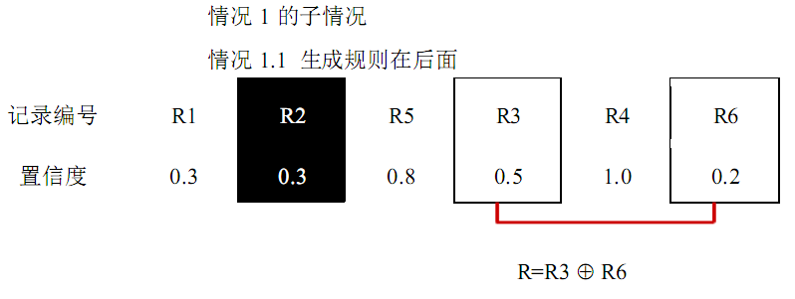
处理生成规则
基于不确定性数据的Pt-k查询算法的研究与实现
答辩人：何宇翔

Slide 18
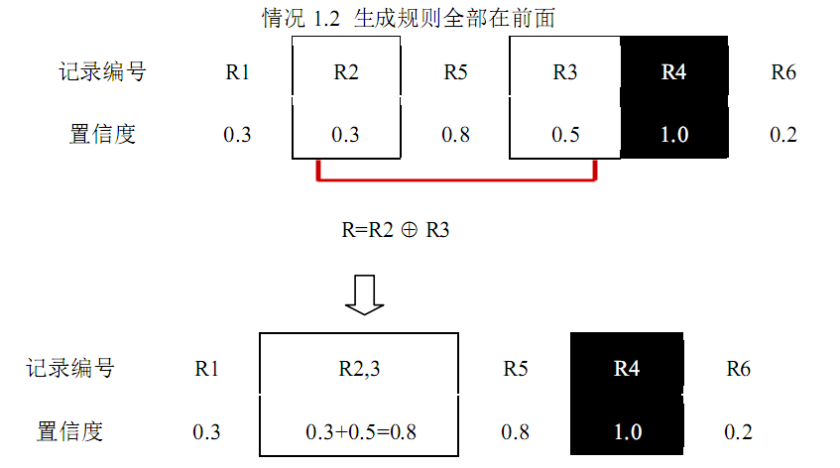
处理生成规则
基于不确定性数据的Pt-k查询算法的研究与实现
答辩人：何宇翔

Slide 19
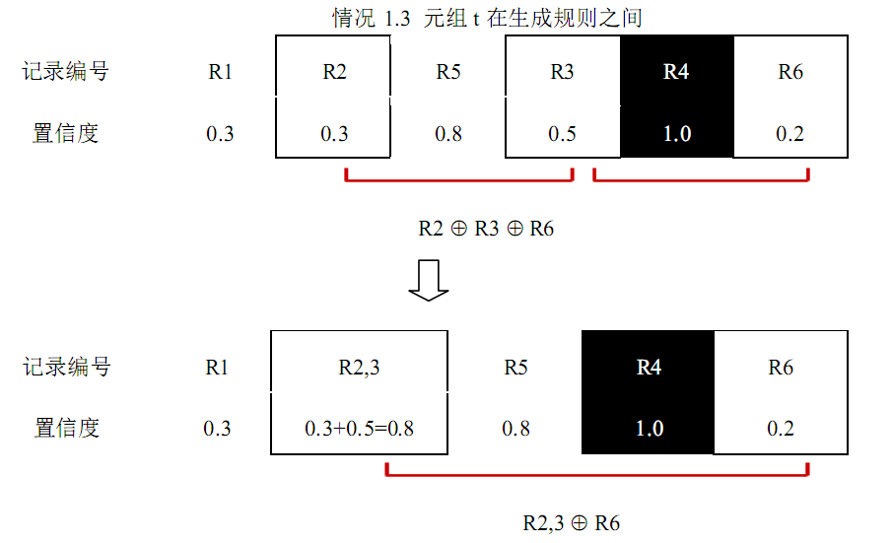
处理生成规则
基于不确定性数据的Pt-k查询算法的研究与实现
答辩人：何宇翔

Slide 20
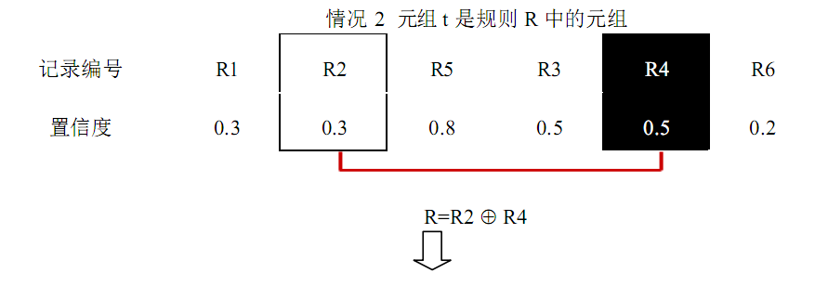
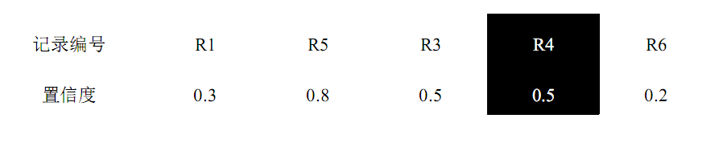
处理生成规则
基于不确定性数据的Pt-k查询算法的研究与实现
答辩人：何宇翔

Slide 21
效率分析
基于不确定性数据的Pt-k查询算法的研究与实现
答辩人：何宇翔
Notes:
从上面的图可以分析出，元组压缩是让定理2一般化的手段，因此他不会耗费大量的时间，时间增长也是一种线性，比较缓慢的增长，对数据整体的改变不大，几乎可以忽略不计算的。同时，也发现，时间消耗最为庞大的是统治集概率计算上。还有需要考虑一点，如果用堆栈实现该算法，是否会出现堆栈溢出的情况。在真正实验过程中，我们会针对这种情况进行一个详细的讨论。

Slide 22
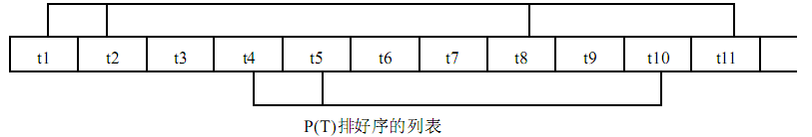
前缀共享技术
基于不确定性数据的Pt-k查询算法的研究与实现
答辩人：何宇翔

Slide 23
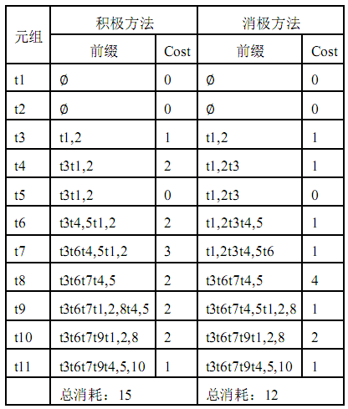
前缀共享技术
基于不确定性数据的Pt-k查询算法的研究与实现
答辩人：何宇翔
Notes:
由以上的图，我们可以知道，相对于积极办法，效率比较高的是消极的办法，节省更加多的时间。但是，我们要考虑到一点，前缀共享技术主要是为了减少统治集位置概率计算时候的消耗。而统治集概率的计算时间，明显从图3-4，可以看出效率比较低的，亟待需要优化。因此，需要对统治集概率计算可以重复利用的元组就重复利用。使用前缀共享技术，从理论上说可以实现减少统治集概率计算的时间，从上面的图3-2也可以得知，在计算时候，真正有用的共享前缀只有t4，t5，所以对于其效率来说，改进幅度不是十分明显，同时由于需要维护一个共享前缀的列表，需要消耗更多的时间和空间，是否有必要进行前缀共享，我们在算法实现部分和实验部分继续进行研究和讨论。

Slide 24
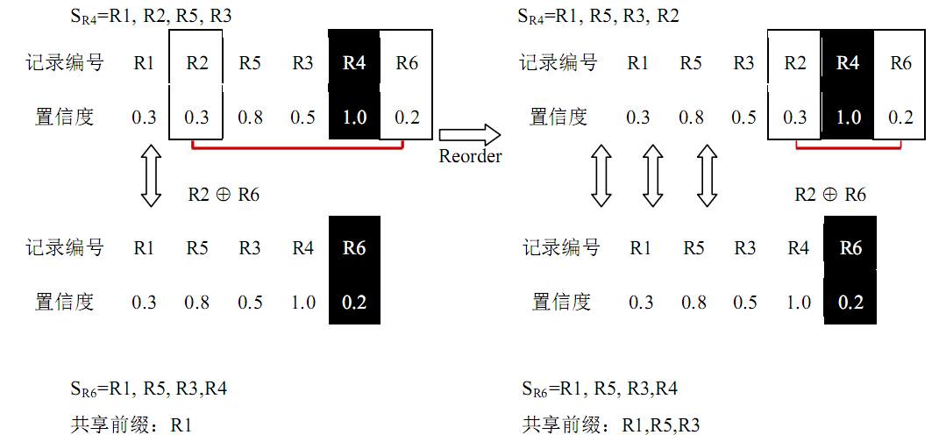
前缀共享技术
基于不确定性数据的Pt-k查询算法的研究与实现
答辩人：何宇翔
Notes:
在这里可以看到，关于前缀共享的开销是一个代数级增长的关系，所以设计的时候针对其如何更快更新重排后的序列和更新共享前缀，使共享前缀更加多。

Slide 25
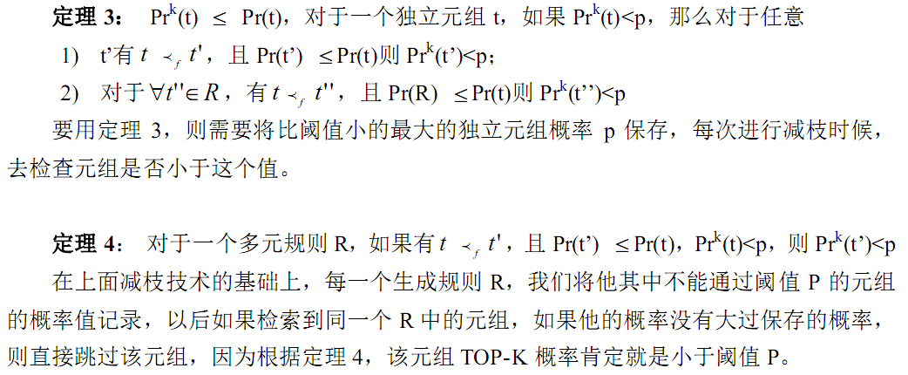
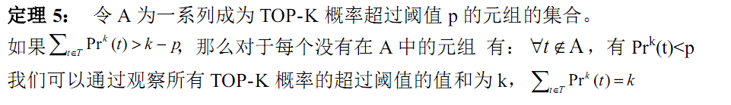
减枝技术
基于不确定性数据的Pt-k查询算法的研究与实现
答辩人：何宇翔
Notes:
一个PT-k查询只对那些TOP-K概率超过阈值的元组感兴趣，因此可以通过剪枝的方法来避免检索所有的元组是否符合查询谓词。
一些已有的方法如TA^{[29]}算法批处理排序。如果这种办法，我们可以对P(T)进行有效的检索。现在，我们关注如何进行减枝，以达到减少排序排名比较后的元组。
因此，给出3种减枝方法，可以不用计算它的TOP-K概率值就能将其去掉。一次检索就能将P(T)中不能通过阈值P的元组去掉。
但是要注意的是我们仍然要检索排名较低元组t，因为它还是有可能超过阈值P的。

Slide 26
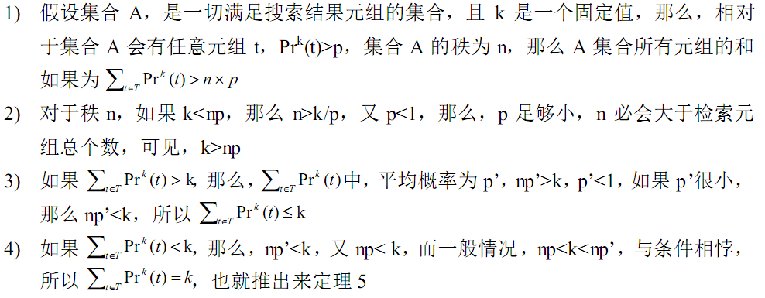
定理5的理解
基于不确定性数据的Pt-k查询算法的研究与实现
答辩人：何宇翔

Slide 27
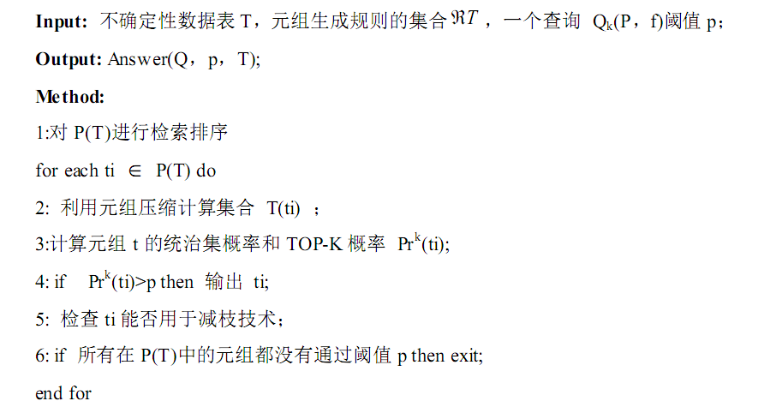
伪代码-算法流程主题部分
基于不确定性数据的Pt-k查询算法的研究与实现
答辩人：何宇翔

Slide 28
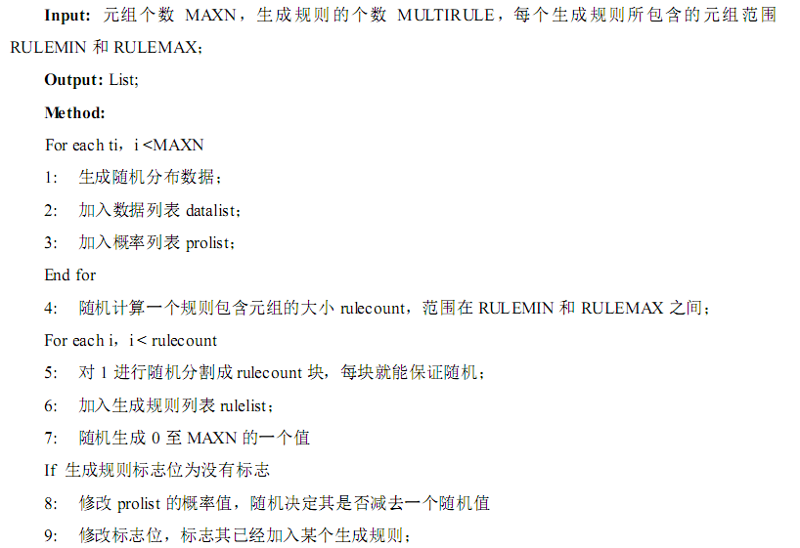

伪代码-详细代码
基于不确定性数据的Pt-k查询算法的研究与实现
答辩人：何宇翔
Notes:
计算速率：用以计算一个查询算法一组数据源所需要的时间。算法的计算速率可以确定一个算法是否可以实现高效的查询。
准确率：用以评估算法在结果集中是否会出现重复的数据，出现重复的数据说明查询算法在某些方面有些缺陷。
堆栈峰值：由于在计算过程中，统治集概率计算需要利用堆栈，对于较大的数据量，无论是机器的内存还是IDE预设的堆栈，很有可能发生堆栈的溢出。打个比方，Delphi7预设的堆栈为1000个，超过这个数目，就会自动跳出函数，继续执行，这样肯定就会导致程序执行错误。不过考虑到测试数据，在本次实验中没有超过IDE预设的堆栈峰值。

Slide 29
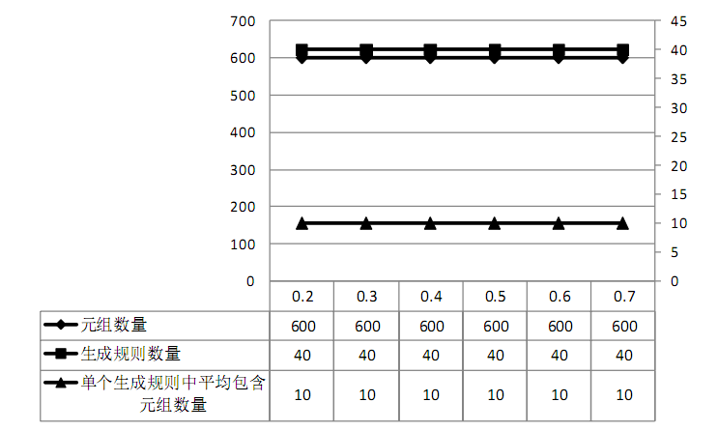
阈值改变
基于不确定性数据的Pt-k查询算法的研究与实现
答辩人：何宇翔
Notes:
从上面的测试数据可以发现，我们关注的重点是阈值改变对整个查询的时间有何影响，变量约束为阈值。为了让结果更加明显，我们采用了多次生成数据，取它平均值方法进行测量

Slide 30
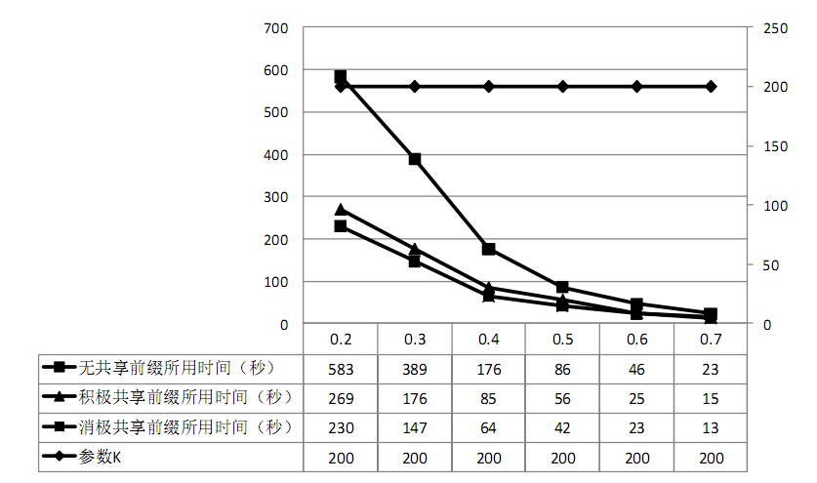
阈值改变实验结果
基于不确定性数据的Pt-k查询算法的研究与实现
答辩人：何宇翔
Notes:
从上面的实验结果可以发现，查询的效率发生着巨大的改变，对于较大的阈值，可以知道的是，阈值p发挥减枝作用，根据上两章的讨论，阈值最大的作用就是减少元组扫描的数量，提高程序检索的效率。在这个实验中，可以明显看出，改变阈值让减枝技术发挥了作用，先前的理论是正确的。同时，也可以看出，用户对于选择不同的阈值对程序的运行效率有着重大的影响。

Slide 31
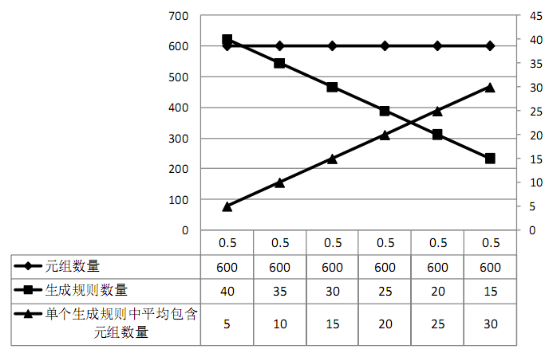
生成规则改变
基于不确定性数据的Pt-k查询算法的研究与实现
答辩人：何宇翔
Notes:
生成规则作为不确定性数据中的一个重要属性，对它的影响和效率十分有必要进行一个度量。我们首先固定其他变量，只修改生成规则的数量和生成规则中平均包含的元组数量。

Slide 32
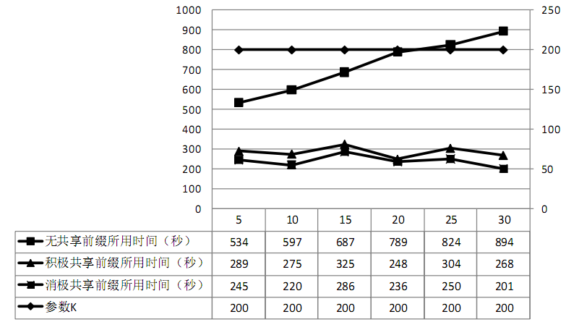
生成规则实验结果
基于不确定性数据的Pt-k查询算法的研究与实现
答辩人：何宇翔
Notes:
从上面的数据进行演算，计算不同生成规则数量对整个程序的运行效率有什么影响，我们将结果展示，如图5-4，我们可以发现，生成规则的数量对整个算法的效率不是关键因素，在实验中，我们通过对运行时间进行一个检查，对于较大的数量的元组，我们在不断改变元组的生成规则之间的关系，可以明显观察到，利用元组压缩技术，维护重排的列表，对于整个程序的运行时间来说，是一个较小的时间。
我们选取的数据都是模拟数据，而且是经过一定的处理，具有一定的离散性，可能和实际的数据表现不同，这个是有可能的。因为在实际数据中，生成规则不会如此稳定的出现，出现的方式和现象可能有所不同。举个简单的例子，如果一个元组在多个生成规则中出现，那么整个算法的效率如何表现，这个我们并没有分析，也没有具体的讨论。不过，也可以利用相同的思路，将整个数据集变为单一生成规则的原则进行一个处理。

Slide 33
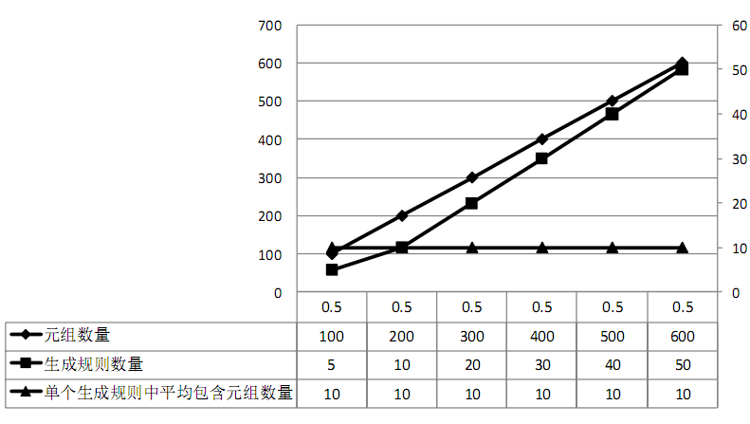
元组数量和参数K改变
基于不确定性数据的Pt-k查询算法的研究与实现
答辩人：何宇翔
Notes:
上面两个小节已经对元组的阈值和生成规则数量进行一个简单的验证测试，结果就是生成规则的元组压缩策略是一种数据的预处理作用，让数据达到符合数据要求的作用，因此，它的运行效率对整个算法的效率影响不大。
不同的元组数量是否会对整个算法效率有影响，不同的参数K对整个算法运行效率是否有影响

Slide 34
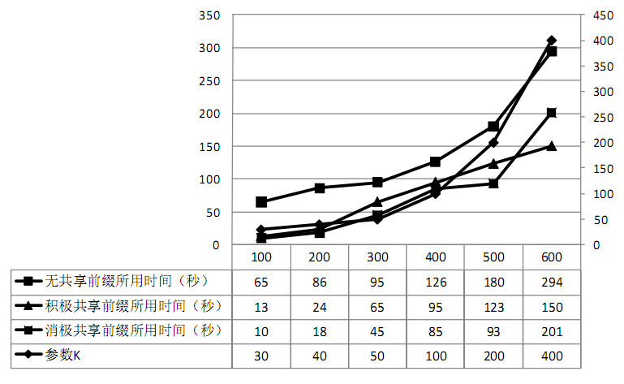
元组数量和参数K改变实验结果
基于不确定性数据的Pt-k查询算法的研究与实现
答辩人：何宇翔
Notes:
整个算法的运行效率是关于元组数量敏感，这个结论也可以通过之前的分析可以知道，如果我们将数据固定，只改变数据的扫描数量得到的结果也是一样的。
从上面的数据也可以分析得出，元组的数量对整个算法的运行效率起着重要的参考作用，为了验证数据的敏感度，算法的运行效率，利用监控程序运行时间，可以发现，当元组数据量比较大的时候，越是计算靠后的元组的统治集概率，所耗费的时间越多。
正如之前讨论的一样，整个算法的运行时间取决于算法扫描元组时候，计算元组统治集概率的时间，如果需要统治集概率计算的元组数量越多，则耗费的时间久越多，对整个算法效率影响也就越大。
对于参数K的改变也是相同的，如果让排名较后的元组计算统治集概率会严重影响算法的效率，因此，如果参数K较大，则运行效率也会较低，时间更长，如果参数K较小，则通过减枝技术就能避免大量计算统治集。总得来说，整个算法需要避免计算统治集概率。

Slide 35
实验结果分析
基于不确定性数据的Pt-k查询算法的研究与实现
TOP-K质量分析
参数敏感性分析
数据处理能力分析
答辩人：何宇翔
Notes:
TOP-K质量分析
关于Pt-k算法的质量，可以这样理解，对于固定阈值，由于存在于TOP-K列表中的元组是唯一的，而且检索过程只需要扫描一次所有数据，对于正确率和准确率还是很高的，误差可以接受的范围。
TOP-K质量和阈值p的选择十分有关系，当阈值选择比较大的时候，即使是靠前的元组也未必能出现在TOP-K列表中。
相反，如果阈值p比较小，那么，对于所有元组来说，都很有可能出现在TOP-K列表中，如果阈值p足够小，结果集是有可能包含所有元组的，因此，TOP-K的质量会有所下降。
结论就是，在Pt-k算法中TOP-K的质量取决于阈值p的选取。
参数敏感性分析
根据上面几个表，可以看出，在同种情况下，Pt-k查询算法对阈值p敏感度最高，从图5-2中数据量较大，阈值较大的情况，运行时间反而比数据量较小的元组运行时间要短很多，可以看得出是减枝技术发挥了重要作用。对于数据量的大小，反而敏感度没有那么明显，呈现的效果，没有阈值影响重要。
对于元组生成规则的变化，是最不敏感的，对于元组生成规则的个数和每个生成规则所包含的元组数目，可以看到是一种线性的增长。
Pt-k算法对于阈值p的敏感度最高，从5.4.1.节的分析也可以看出，TOP-K查询的质量也是关于阈值p敏感，因此，阈值p的选取，对于查询的效率和查询的质量有着决定性作用。
数据处理能力分析
关于Pt-k算法对不确定性数据处理，可以发现有着明显的提高，当然这是和确定性数据是无法比拟的，只能通过本身的比较得出较为合理的分析。
对于实验的数据，无论不确定性数据的概率值是否具有一定的概率分布，或者足够离散，对于数据处理效率来说，没有太大的区别，因此，并没有将数据结果分类展示出来。

Slide 36
Pt-k算法优化分析
基于不确定性数据的Pt-k查询算法的研究与实现
对于数据的要求很高，处理所需要的时间仍然是需要计算的；
如果原始数据发生变化，查询的效率仍然是十分巨大的；
元组数量和效率是成反比，阈值和效率成正比，参数K和效率成正比，这个取决于计算统治集概率的时间，元组数量愈多，阈值发挥作用越少，参数K越小，则需要计算更多的统治集，直接降低了效率；
答辩人：何宇翔
Notes:
对于没有前缀共享优化来说，效率是比较低，虽然比原始的数据有了很大的提高，但是仍然具有缺陷，所以需要前缀共享；
对于积极的前缀共享优化来说，效率比没有前缀共享有着巨大的提高，有着一种质的飞跃，但是，相对于校级共享前缀，还是有着一点差别，效率上还是具有一点劣势，就是对于数据重新排序十分积极，因此弱化了前缀共享的效率。通过上一章的讨论可以知道，统治集概率计算是最为消耗时间的计算，效率最低的部分，所以，只能强化前缀共享的作用；
对于消极的前缀共享优化来说，效率有着明显的提高，主要是利用了前缀共享的优化作用，但是无可避免的是还是要对整个数据集进行至少一次的检索，没有充分利用定理5的作用；
在实验过程中，通过观察结果集，可以发现，有些排名较后的元组是没有必要进行一个繁琐的统治集计算，需要完成的只是大部分靠前的检索，很大部分时间都浪费在靠后元组的检索过程中，而且输出的结果集往往大于参数K；
如果是采用Pk-Topk的算法，效率会有着更大的提高，因为它比Pt-k算法更进一步，只需要输出K个元组的结果集就行了。不过，极端情况，如果结果集没有K个的话，数据的质量也会出现问题。因此，我们可以采取折中处理的办法，输出个元组完成整个查询，否则继续查找到最后一个元组。
如果还是采用Pt-k算法，可以进一步优化定理5，优化减枝技术，减少靠后排名的元组检索时间。

Slide 37
完

Slide 38
谢谢！！！

